Slide 1
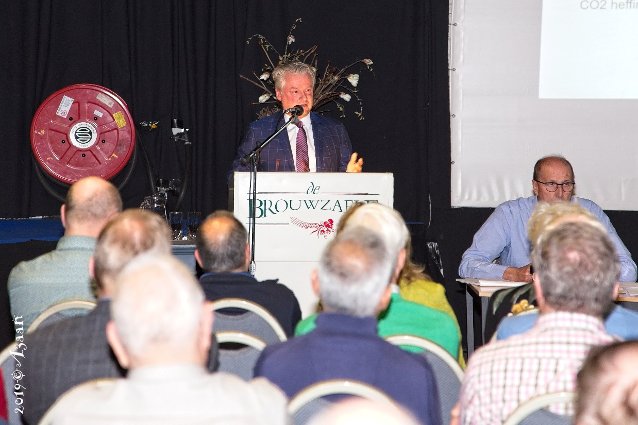
Vereniging van Dow Gepensioneerden
VDG Ledenvergadering 28 maart 2019
Foto nummer 92

Slide 2
Vereniging van Dow Gepensioneerden
VDG Ledenvergadering 28 maart 2019
Hartelijk welkom – Voorwoord
Dik Schipper
Voorzitter

Slide 3
Vereniging van Dow Gepensioneerden
Agenda :
Welkom en opening
Goedkeuring van de agenda
Goedkeuring van de notulen ALV 2018
Bestuurssamenstelling en ontwikkelingen
Jaarverslag VDG 2018 - Ruud Lie
Financieel verslag 2018 - Ineke Korst
Verslag kascontrole commissie
Verkiezing nieuw lid kascontrole commissie.
Begroting 2019 en vaststellen hoogte contributie voor 2019
Informatie over de zorgverzekering 2018/ 2019 - Henny Martens
Gastspreker Burgemeester van Terneuzen - Jan Lonink
Gastspreker Voorzitter van SDPF – Arnd Thomas
Verslag uit het VO - Maril van Waes
Verslag uit SDPF - Jan Wolter Molster
Instemming Erelid van VDG - Simon Molenaar
Bestuursverkiezing, aftredend bestuurslid en goedkeuring kandidaat leden
”Jouw bijdrage”
Rondvraag
Sluiting, waarna “bijpraten bij een rondje van de penningmeester”
Notes:
14 punten

Slide 4
Vereniging van Dow Gepensioneerden
Goedkeuring Agenda

Slide 5
Vereniging van Dow Gepensioneerden
Goedkeuring Notulen ALV 2018

Slide 6
Vereniging van Dow Gepensioneerden
Bestuur
Voorzitter Dik Schipper
Vicevoorzitter Ruud Lie
Secretaris Jo Burm
2e Secretaris Theo Droge
Penningmeester Ineke Korst (kandidaat)
2e Penningmeester Gerard van Noort
Arnout Lavooi
Lid verantwoordingsorgaan Maril van Waes
Zorg specialist Henny Martens
Ceciel van Eijl (kandidaat)

Slide 7
Vereniging van Dow Gepensioneerden
Bestuur / adviseurs
Stan Bosman Lid Verantwoordigsorgaan
Jan Wolter Molster Bestuurslid Dow Pensioenfonds
Ad de Kok Bestuurslid Dow Pensioenfonds
Kascommissie
David Kasse
Enno Thedinga

Slide 8
Vereniging van Dow Gepensioneerden
Ontwikkelingen
koopkracht
kosten zorgverzekering

Slide 9
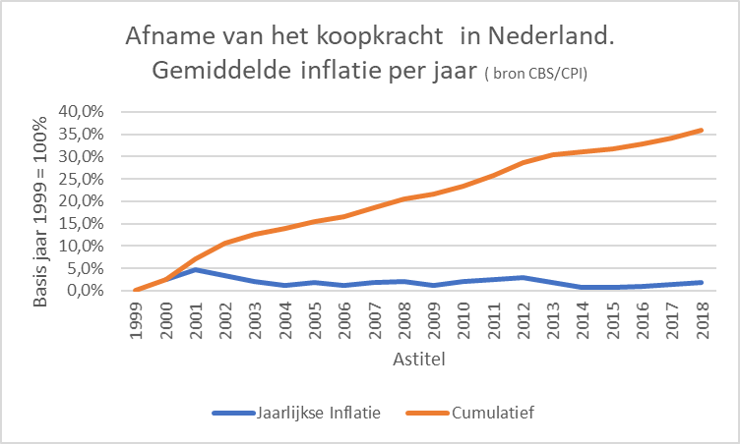
Vereniging van Dow Gepensioneerden

Slide 10
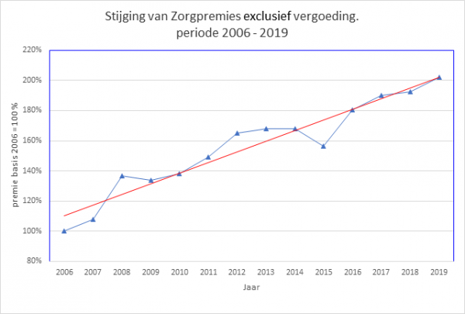
Vereniging van Dow Gepensioneerden
koop

Slide 11
Vereniging van Dow Gepensioneerden

Slide 12
Vereniging van Dow Gepensioneerden
Toezegging van Dow management
Er zal met enige regelmaat gekeken worden naar de inflatiecijfers over de afgelopen jaren
Afhankelijk van bepaalde factoren heeft Dow toegezegd een compensatie ter beschikking te stellen, in welke vorm dan ook

Slide 13
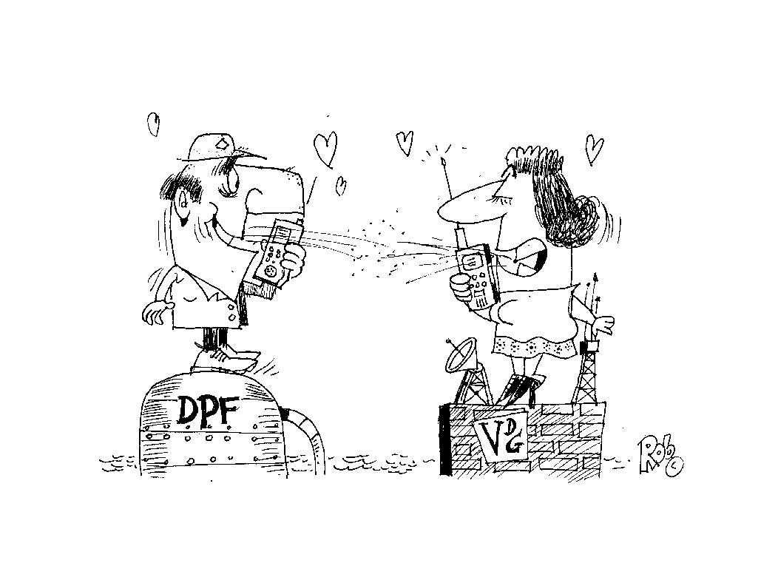
Vereniging van Dow Gepensioneerden

Slide 14
Vereniging van Dow Gepensioneerden
Jaarverslag VDG 2018
Ruud Lie

Slide 15
Vereniging van Dow Gepensioneerden
Landelijke pensioen ontwikkelingen en de VDG

Slide 16
Vereniging van Dow Gepensioneerden
VDG bestaat 25 jaar
Accent verlegging naar zorgkosten vergoeding en inhoud van verzekeringen

Slide 17
Vereniging van Dow Gepensioneerden
Bestuur
Het bestuur is 6 x bij elkaar geweest
Maril van Waes is als vertegenwoordiger van de gepensioneerden in het Verantwoordingsorgaan benoemd
Henny Martens is toegetreden als vertegenwoordiger van de gepensioneerden in de Dow OR verzekerings- commissie.
KNVG contacten

Slide 18
Vereniging van Dow Gepensioneerden
VDG Leden
Lidmaatschap van de VDG onder de loep
Kosten Post
Protocol Bescherming Persoonsgegevens

Slide 19
Vereniging van Dow Gepensioneerden
PR
Website : van 17.200 in 2017 naar 21.135 bezoeken in 2018
Nieuwsbrieven 3x uitgestuurd
Publicatie over VDG in “Jouw Dow” en “Pensioen Update”

Slide 20
Vereniging van Dow Gepensioneerden
Overleg met Dow
Leden woonachtig in België

Slide 21
Vereniging van Dow Gepensioneerden
Financieel Jaarverslag
Ineke Korst
Kandidaat penningmeester

Slide 22
Vereniging van Dow Gepensioneerden
Exploitatie VDG 2018
 | 2018 |  |  | 2017
 | Begroting | Werkelijk |  | Begroting | Werkelijk
Ontvangsten
Contributie | 12.000 | 12.281 |  | 13.800 | 13.248
Rente ABN AMRO spaarrek. | 50 | 44 |  | 300 | 183
Totaal ontvangsten | 12.050 | 12.325 |  | 14.100 | 13.431
Kosten
Bank kosten | 350 | 185 |  | 300 | 311
Secretariaat | 900 | 624 |  | 900 | 719
Website onderhouden | 600 | 1.553 |  | 0 | 534
Nieuwsbrieven | 3.000 | 2.401 |  | 5.500 | 2.660
Cursussen | 1.500 | 1.500 |  | 1.500 | 0
Diversen | 100 | 0 |  | 100 | 0
KNVG | 2.000 | 1.319 |  | 2.000 | 1.327
Jaarvergadering | 500 | 1.242 |  | 1.500 | 229
Vergaderkosten | 3.000 | 2.076 |  | 3.000 | 2.290
Totaal kosten | 11.950 | 10.900 |  | 14.800 | 8.070
Reservering/Resultaat | 100 | 1.425 |  | -700 | 5.361
Totaal | 12.050 | 12.325 |  | 14.100 | 13.431

Slide 23
Vereniging van Dow Gepensioneerden
Verslag kascontrolecommissie:
Enno Thedinga
David Kasse
Notes:
Wie verklaard…..

Slide 24
Vereniging van Dow Gepensioneerden
Verkiezing kascontrolecommissie 2019

Slide 25
Vereniging van Dow Gepensioneerden
Begroting VDG 2019
 | 2018 |  |  | 2019
 | Begroting | Werkelijk |  | Begroting
Ontvangsten
Contributie | 12.000 | 12.281 |  | 12.000
Rente ABN AMRO spaarrekening | 50 | 44 |  | 45
Totaal ontvangsten | 12.050 | 12.325 |  | 12.045
Kosten
Bank kosten | 350 | 185 |  | 150
Secretariaat | 900 | 624 |  | 650
Website onderhouden | 600 | 1.553 |  | 1.200
Nieuwsbrieven | 3.000 | 2.401 |  | 2.500
Cursussen | 1.500 | 1.500 |  | 1.500
Diversen | 100 | 0 |  | 0
KNVG | 2.000 | 1.319 |  | 1.500
Jaarvergadering | 500 | 1.242 |  | 1.200
Vergaderkosten | 3.000 | 2.076 |  | 2.100
Totaal kosten | 11.950 | 10.900 |  | 10.800
Reservering/Resultaat | 100 | 1.425 |  | 1.245
Totaal kosten incl. Reserveringen | 12.050 | 12.325 |  | 12.045

Slide 26
Vereniging van Dow Gepensioneerden
Vaststellen jaarlijkse contributie bijdrage voor 2019

Slide 27
Vereniging van Dow Gepensioneerden
Informatie zorgverzekering
Henny Martens

Slide 28
Vereniging van Dow Gepensioneerden
VDG doelstelling m.b.t. de zorg
monitoren, evalueren ziektekostenverzekering
polisvoorwaarden op maat kunnen blijven afstemmen voor gepensioneerden
Doelstelling te bereiken door
communicatie / informatie / advisering (nieuwsbrief, individueel, intermediair WB
participatie in Dow OR verzekeringscommissie als lid – adviseur

Slide 29
Vereniging van Dow Gepensioneerden
Resultaat 2018
nieuwsbrief no 92 & toelichting op ziektekostenverzekering
brochure 2019
overleg management impact premie m.b.t. koopkracht, belang Dow collectiviteit / restitutiepolis
Web-portaal WB (brochure, premietabel, vergoedingswijzer, polisvoorwaarden BV AV TAV zhs Extra.

Slide 30
Vereniging van Dow Gepensioneerden
Gastsprekers
Jan Lonink
Burgemeester van Terneuzen
De Burgemeester zal in gaan op de ontwikkelingen in de regio.

Slide 31
Vereniging van Dow Gepensioneerden
Gastsprekers
Arnd Thomas
Voorzitter van SDPF
&
Group Vice President Operations
EQUATE Petrochemical Company

Slide 32
Vereniging van Dow Gepensioneerden
Verslag bestuurslid, namens de gepensioneerden, in het VO:
Maril van Waes

Slide 33
Vereniging van Dow Gepensioneerden
Verantwoordingsorgaan van Stichting Dow Pensioenfonds
Rollen verantwoordingsorgaan
Evaluatie “ wet versterking bestuur pensioenfondsen” 2017
Focus 2018 / 2019
Namens gepensioneerden in VO: Stan Bosman en Maril van Waes.

Slide 34
Vereniging van Dow Gepensioneerden
Rollen verantwoordingsorgaan (vo)
Bestuur en Raad van Toezicht leggen verantwoording af over beleid en wijze van uitvoering aan VO.
VO:
Toetst beleid en uitvoering
Kontroleert of evenwichtige belangenafweging is gemaakt
Adviesrol, gevraagd en ongevraagd binnen wettelijk kader
Jaarlijkse oordeelvorming in jaarverslag

Slide 35
Vereniging van Dow Gepensioneerden
Evaluatie van de overheid: Wet verbetering bestuur Pfs 2014/2017
Verbetervoorstellen voor Verantwoordingsorganen:
Stroomlijnen taken en rollen VO en Raad van Toezicht
Diversiteit: jongeren en vrouwen
Investeren in deskundigheid

Slide 36
Vereniging van Dow Gepensioneerden
Focus VO Dow 2018/2019
Jaarplanning adviesaanvragen samen met DB en Raad van Toezicht
Overleg met Raad van Toezicht (2x per jaar)
Verdiepen in Maatschappelijk Verantwoord Beleggen
Monitoren fase 2 derisking
Monitoren KPI’s AZL
Opvolgen communicatiebeleid
Oordeelvorming in jaarverslag 2018
Jaarlijkse zelf evaluatie

Slide 37
Vereniging van Dow Gepensioneerden
Verslag vertegenwoordiger in het bestuur van SDPF
Jan Wolter Molster

Slide 38
Vereniging van Dow Gepensioneerden
2018
Deelnemers
Rendement
Actualiteit

Slide 39
Vereniging van Dow Gepensioneerden
Aantal Deelnemers
 | 2018 | 2018 | 2017 | 2008
Actieven | 1.473 | 1.473 | 1.541 | 2.402
Pensioengerechtigd | 2.773 | 2.773 | 2.730 | 2.113
Gewezen | 1.047 | 1.047 | 1.062 | 783
Totaal | 5.293 | 5.293 | 5.333 | 5.298
Actieven in % | 28 % |  | 29 % | 45 %

Slide 40
Vereniging van Dow Gepensioneerden
Resultaten Dow Pensioenfonds
 | 2018 | 2017
Totaal rendement | -1,0% | +4,8%
Dekkingsgraad | 113,8% | 117,9%
Beleidsdekkingsgraad | 117,7% | 115,6%
Rentestand | 1,3% | 1,4%
Renteafdekking | 52,6% | 55,8%

Slide 41
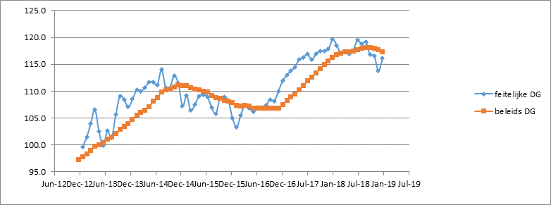
Vereniging van Dow Gepensioneerden

Slide 42
Vereniging van Dow Gepensioneerden
Ontwikkeling Dekkingsgraad in %
 | 2018 | 2017
Primo | 117,9 % | 109,9 %
Rente mutatie | - 4,3 | + 1,4
Overrendement | - 0,7 | + 5,4
Overig | + 0,9 | + 1,2
Ultimo | 113,8 % | 117,9 %

Slide 43
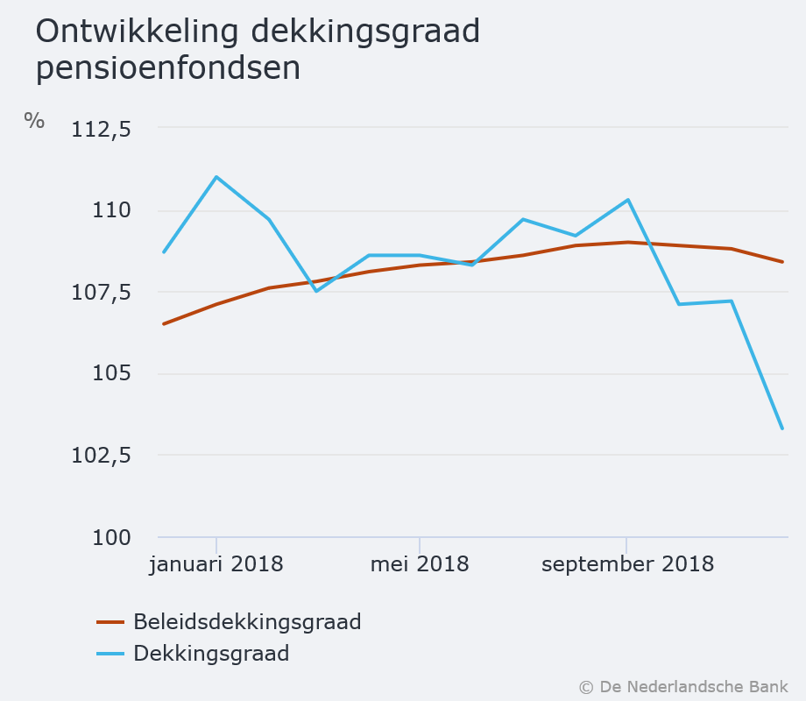
Vereniging van Dow Gepensioneerden

Slide 44
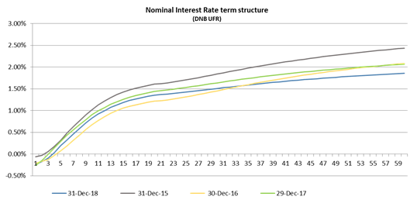
Vereniging van Dow Gepensioneerden

Slide 45
Vereniging van Dow Gepensioneerden
Beleggingen en uitkeringen, x MM€
 | 2018 | 2017 | 2008
Beleggingen | 2.486 | 2.535 | 1.035
Uitkeringen | 61,2 | 61,8 | 45,4

Slide 46
Vereniging van Dow Gepensioneerden
Actualiteiten
Eindeloze Pensioen discussie nieuw pensioencontract
(AOW, vroegpensioen, doorsnee premie,
persoonlijke potjes)
Binnen St. Dow Pensioenfonds:
fase 2 Derisking:
aandelen naar 24% (nu 39%) en
obligaties naar 76% (nu 61%)
Rente afdekking naar 85% (nu 75%)
op termijn en flexibel

Slide 47
Vereniging van Dow Gepensioneerden
Erelid van VDG
Het VDG bestuur wil graag aan jullie voordragen
Simon Molenaar

Slide 48
Vereniging van Dow Gepensioneerden
Aftredend Bestuurslid
Ruud Lie
Goedkeuring kandidaat Bestuursleden
Ineke Korst
Ceciel van Eijl

Slide 49
Vereniging van Dow Gepensioneerden
Sluiting van de vergadering

